Slide 1
SKI - Temadag
Sourcing strategi i ”praksis” ved hhv. UCN og UC SYD
0. Hvem er UCN og UCSYD?
1. Formål med en sourcing strategi
2. Baggrund og ”drivere”
3. Outcome: Strategisk ramme og timing
4. Konsekvenser – Konkrete planer og erfaringer i hhv. UCN og UCSYD

Slide 2
Om UCN
26 professions- og erhvervsakademi-uddannelser /
Ca. 10.000 studerende.
Ca. 9.000 kursister og studerende på efter- og videreuddannelse.
Ca. 800 ansatte
6 Campusser (5 i Ålborg 1 i Hjørring)
It-organisation:
It-chef
Souschef/driftsleder
Digitaliseringsenhed
Servicedesk (2)
Infrastruktur (Datacenter/Net infrastruktur) (2)
Sysadm/level 2 (5)
Udvikling (3)
Konsulenter (3-4)

Slide 3
Om UCSYD
14 professions-uddannelser /
Ca. 5800. studerende.
Ca. 8000 kursister og studerende på efter- og videreuddannelse.
Ca. 750 ansatte (hoveder)
5 Campusser – (i regionen)
It-organisation:
It-chef
Souschef
Udvikling, arkitektur, projekter (3)
Service (Level)
(8)
Print og Kopi
(2)
Sysadm (Level2)
(2)
Drift
(2)

Slide 4
Sourcing strategi – Formål (UCN)
4 udvalgte dimensioner af it leverancer som Sourcing strategien adresserer
Fleksibilitet
Kvalitet
Økonomi
Kompetence

Slide 5
Sourcing strategi – Formål
Fleksibilitet
Kvalitet
Økonomi
Kompetence
Adressere udfordringer:
Vanskeligt at fokusere på digitaliserings- og udviklingsprojekter når der samtidigt er basisdrift at passe og trimme
Økonomisk fleksibilitet er begrænset – flytte udgifter til operationelle omkostninger
Øge muligheder for:
At tillade mere fokus på forretningen og udviklingen af forretningen gennem projekter og services
At øge hastighed på projekter og realisering af projektet
Bevare:
Overordnet governance og kontrol ift. it-området

Slide 6
Sourcing strategi – Formål (UCN)
Fleksibilitet
Kvalitet
Økonomi
Kompetence
Adressere udfordringer:
Kan vores it afdeling løfte alle fremtidige krav til professionel og virksomhedskritisk it-drift med egen intern drift i fremtiden?
Drift bliver mere kompleks, og specifikt er faktorer som leverancesikkerhed, it-sikkerhed og struktureret håndtering af change-processer på it-drift presset i den nuværende situation ved UCN og UC Syd
Kan vi levere projekter og services som opfylder brugerkrav hurtigt nok?
Begrænset ledelseskapacitet vs. ”vi håndterer hele stakken”
Øge muligheder for:
At opnå højere sikkerhed og it-procesmodenhed (indirekte)
At levere nye versioner og services hurtigere (og derved i en forventet bedre kvalitet)

Slide 7
Sourcing strategi – Formål (UCN)
Fleksibilitet
Kvalitet
Økonomi
Kompetence
Adressere udfordringer:
Økonomisk fleksibilitet er begrænset kva. bindinger i udstyr
Manglende transparens i omkostninger for de enkelte services
Omkostninger til opretholdelse af nødvendig intern specialviden og ekspertise på alle dele af drift at et professionelt datacenter og it-infrastruktur bliver relativt højere ift. evt. bevarelse af intern drift og relativt ift. UCN´s størrelse og it-budgetter.
At bringe UCN i en position så vi kan høste forventede fordele over tid ift. adgang til min. samme + nye services med sandsynligvis færre driftsomkostninger.
At kunne flytte omkostninger fra drift til digitaliseringsprojekter og udvikling
Øge muligheder for:

Slide 8
Sourcing strategi – Formål (UCN)
Fleksibilitet
Kvalitet
Økonomi
Kompetence
Adressere udfordringer:
Sårbarhed: Alle centrale aktiviteter vedr. Netværksinfrastruktur og datacenter (WAN, LAN, WLAN, Core Switche, Firewall, SAN, WMWARE farm, housing etc.) håndteres af en meget lille infrastrukturenhed.
Lille afdeling = vanskeligt at oppebære og udvikle et tilstrækkeligt fagligt miljø på mange fagområder.
Øge muligheder for:
At få adgang til højt specialiserede kompetencer (Indirekte)

Slide 9
Sourcing strategi – Baggrund og drivere
Teknologiske og markedsmæssige megatrends:
Følger global tendens: Det globale antal af serverrum og små datacentre falder (Og de store bliver større..)
Pris på sourcing-services (IAAS, PAAS og NAAS) ydelser falder støt
Krav til kritisk masse ift. opretholdelse af egen it-drift (økonomi, ekspertise og volumen) stiger.

Slide 10
Sourcing strategi –
Baggrund og drivere (UCN)
Antallet af systemer og mængden af data på vores interne datacenter falder over tid:
Eksempelvis:
eCampus nedlægges primo 2016 – Overgang til Canvas (SaaS)
Office 365: Reducerer behov for f.eks. plads til f.eks. Exchange, filservere, plads mm.
Potentielt ny intern Sharepointløsning rykkes over på office 365.
Nye UC systemer (Adm og pæd) leveres typisk som SAAS eller shared services
Leverandører af UCN add-ons går mod O365 leverancemodel
SAAS som leverancemodel
er i fortsat vækst
(Kilde: Gartner tech forecast) :

Slide 11
Sourcing logik –
Baggrund og drivere (UC SYD)
Levetidsforlængelse af nuværende serverpark, strategisk fokus på at flytte omkostninger fra anlægsudgifter mod operationelle omkostninger.
Eksempelvis:
Office 365 - massiv frigivelse af kapacitet, ingen mærkbare forskelle, højere oppetid, flere services og frigivelse af unødig kompetence der i stedet bruges til integrationsarbejde.
Blackboard (LMS) – massiv frigivelse af kapacitet (frigivelse af kompetencer mod det procesorienterede)
Azure – i stedet for nyt serverrum
Nye UC systemer (Adm og pæd) leveres typisk som SAAS eller shared services.

Slide 12
Sourcing strategi – Baggrund og drivere
Sektortendenser
Alle kigger samme vej, både i det private og i det offentlige:
IT-afdelinger vurderer nu meget nøje hvad man skal lave selv og hvad markedet tilbyder på xAAS services (Undtagen enkelte som har eksternt leveranceansvar)..
Et statement for tiden: ”Vi har købt de sidste servere”.. Vi er på vej i (xx).. Vi kommer ikke tilbage igen..
Hastighederne i realisering er pt. forskellige, men tendensen er entydig.

Slide 13
Sourcing strategi – Konklusioner (UCN)
..Behov for driftsmodeller, hvor UCN har mindst muligt fokus på teknisk drift og mest mulig fokus på Digitalisering.
..Gode muligheder for at outsource kernedrift drift kva. høj virtualiseringsgrad og standardteknologi
..UCN Drift er pt. relativt billig /(ca. på benchmark), men sårbar
..Der er usikkerhed om en direkte økonomisk gevinst ved sourcing på min. 2-3 års sigt.
..Anbefales Intensiv brug af SAAS, PAAS, og IAAS som fremtidige leverancemodeller
..Etablering af XaaS leverandør-profil(er)

Slide 14
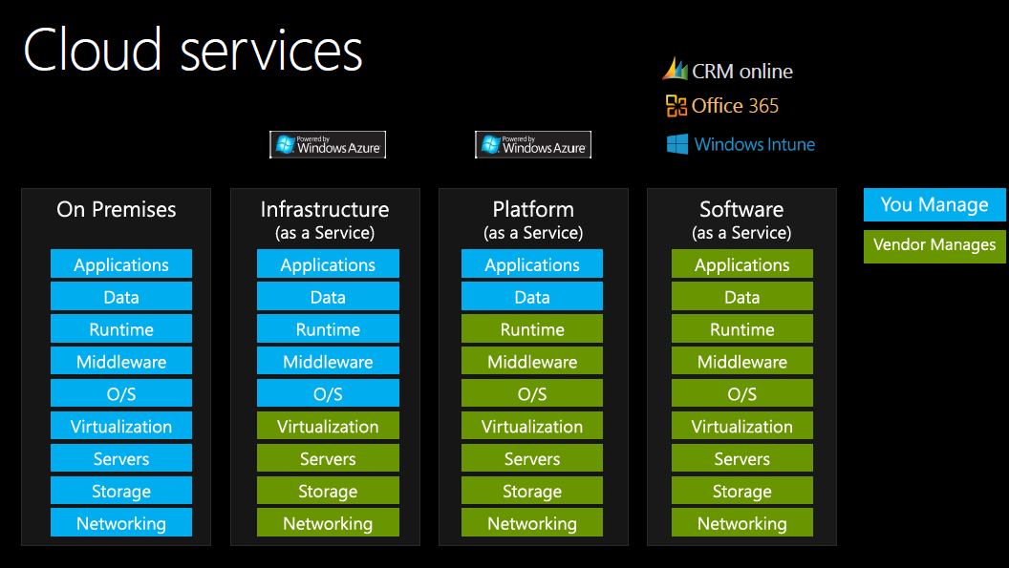
Sourcing strategi – Bevægelse mod højre

Slide 15
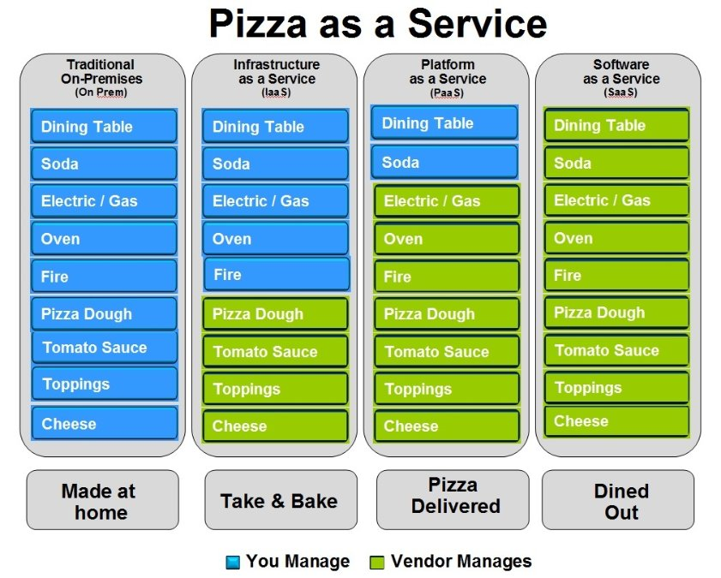
Sourcing strategi – Bevægelse mod højre

Slide 16
Sourcing strategi - UCN
”Pakke” | Løsningsbeskrivelse
Infrastruktur og SQL Infrastruktur herunder storage, fysiske servere, databaser og licenser forbundet med drift af servere. | Delvis outsourcing påbegyndes. Indledningsvist med et mål om fuld outsoucing af pakkerne inden for 2 år.
Netværk og adgangsstyring (Infrastruktur): Håndtering af UCN’s samlede netværk. | Pt. fortsat relevant for In-house drift pga. umodent marked, men skal markedsovervåges nøje med mål om fuld outsourcing. Udbudsdesign påbegyndes
Applikationer: Styring og drift: Overordnet design, release management, kontrakthåndtering. | Bevares internt men etableres på sourcet infrastruktur. Driftshåndtering af evt. nødvendige server-operativsystemer (på en sourcet infrastruktur) forventes bevaret in-house
PC klargøring | Realiseres fremover i samarbejde med PC leverandør (Udpak, mærkning, rulning)
PC images og pakker | Overvejes hjemtaget – analyse påbegyndes
Kommunikationsplatforme: Mail, portaler, LYNC mm. | Fuld overgang til SAAS via Office 365 med Mail, OneDrive, Lync og Sharepoint.
Øvrige Systemer as a Service: Systemer som i dag (og fremtidigt) leveres som en managed service fra en service provider. | Fortsat strategi om køb af services der leveres as-a-service.
Udvikling, integration og middleware | UCN bevarer in-house kapacitet og kontrol med området.

Slide 17
Sourcing strategi
– Timing for UCN
Bedre at påbegynde en transition i ”Fredstid”, mens vi – Trådløst undtaget – ikke står på en brændende plaform og er presset fremad ind i markedet.
Forsøge at ramme markedet rettidigt ift. udløb af afskrivninger på eksisterende HW.
Ramme MS ”Mobile first & Cloud first” på et godt tidspunkt – Generationsskifte presser sig på i UCN ift. ms servere og ikke mindst klienter
Adressere sårbarhed på drift af forretningskritisk infrastruktur
En række udfordringer ift. disastersite, backupløsning mm. skal håndteres og kan med fordel medtænkes i strategien.
Standard it-ydelser er i stadig mindre grad differentierende for UCN, men er blevet basal standardforventning for brugere på linie med vand + el. Leverancesikkerhed skal derfor være ekstremt høj og skal leveres fra et mere og mere modent standardmarked hvor pris/kvalitet forhold på SLA og kapacitet mm. udvikler sig gunstigt.

Slide 18
Sourcing strategi – Handlinger
Projekter:
Alle nuv. og kommende interne it-projekter revurderes ift. strategiens retning og intention. Understøtter de strategien, eller skal de ændres/stoppes?
Projekter der understøtter strategien direkte accelereres om muligt:
Office 365, Azure pilot, InTune, evt. flere
Investeringer og økonomi:
Stop for yderligere investeringer i internt datacenter indtil der ligger en plan. Omprioritering af midler til aktiviteter der understøtter strategien – Udbudsudformning, flere pilotprojekter etc.
Proces i øvrigt:
Samtaler med de enkelte medarbejdere / teams
Evt. revurdering/nye kompetenceplaner for den enkelte
Sondering af markedet påbegynder, skitse til udbud af NaaS udformes.

Slide 19
Sourcing logik
– Timing for UC SYD
Udnytte momentum – vi bruger en succesoplevelse til at trigge en forsat ændringsproces (it og resten af organisationen).
Økonomi, vi kan påvise ressourcefrigivelse til arbejdet sammen med at vi har gennemført massive personale reduktioner.
Konsolidering af serverrum – åbent vindue - Azure
Professionalisering – tydeligere SLA’er der ikke er en intern diskussion om hvor vi bruger vores ressourcer.

Slide 20
Sourcing Logik – Handlinger
Projekter:
Azure – pt. 15-20% af datacenteret. (udfordringen er…)
Bevidst afsøgning af hostede løsninger før det evt. overvejes intern drift.
Investeringer og økonomi:
Fra projekt til projekt
Proces i øvrigt:
Tæt dialog, så medarbejdere er med på den strategiske implementering.

Slide 21
Sourcing strategi – Forventet Impact
Hvad betyder det for UCN/UCSYD, it, og digitaliseringsindsatsen?
Flere services og tjenester ”fra skyen”:
Hurtigere generationsskifter på applikationer og tjenester
Mere ”Mobile first” bliver tilgængeligt for brugerne
Vi får mindre fleksibilitet på specifikke specifikationer i de enkelte services.
Forretningsorientering:
Mindre fokus på drift – mere fokus på udvikling, både ressourcemæssigt og , ledelsesmæssigt = Flere innovative og gode services til brugerne, hurtigere.
”Good-enough” frem for avanceret frontløber teknologi
Driftssikkerhed / stabilitet:
Færre servicevinduer på centrale services
Kommer fra et udmærket udgangspunkt. Der kommer formentligt nogle buler på vejen.. Målet er langsigtet
Økonomi:
Mere ”pay-per-view” – mindre af de klassiske stabile licens- og driftsomkostninger

